Slide 1

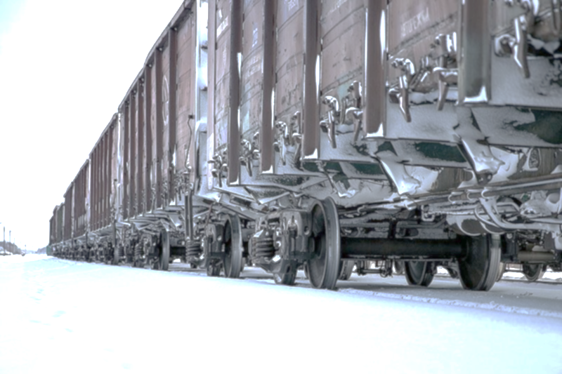

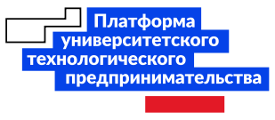





АКСЕЛЕРАЦИОННАЯ ПРОГРАММА
Красноярского института железнодорожного транспорта
Установка очистки вагона
от слежавшихся масс
Команда:
Белодедова Анастасия Павловна
Кузнецова Валерия Дмитриевна
Тужилкина Татьяна Николаевна
Ильин Евгений Сергеевич

Slide 2

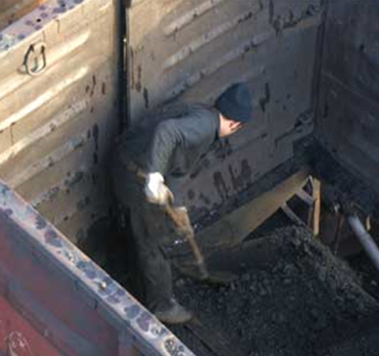





АКСЕЛЕРАЦИОННАЯ ПРОГРАММА
Красноярского института железнодорожного транспорта
Проблема
Низкая эффетивность
н
Большое время разгрузки вагона
Высокие энергозатраты
Повреждения вагона

Slide 3
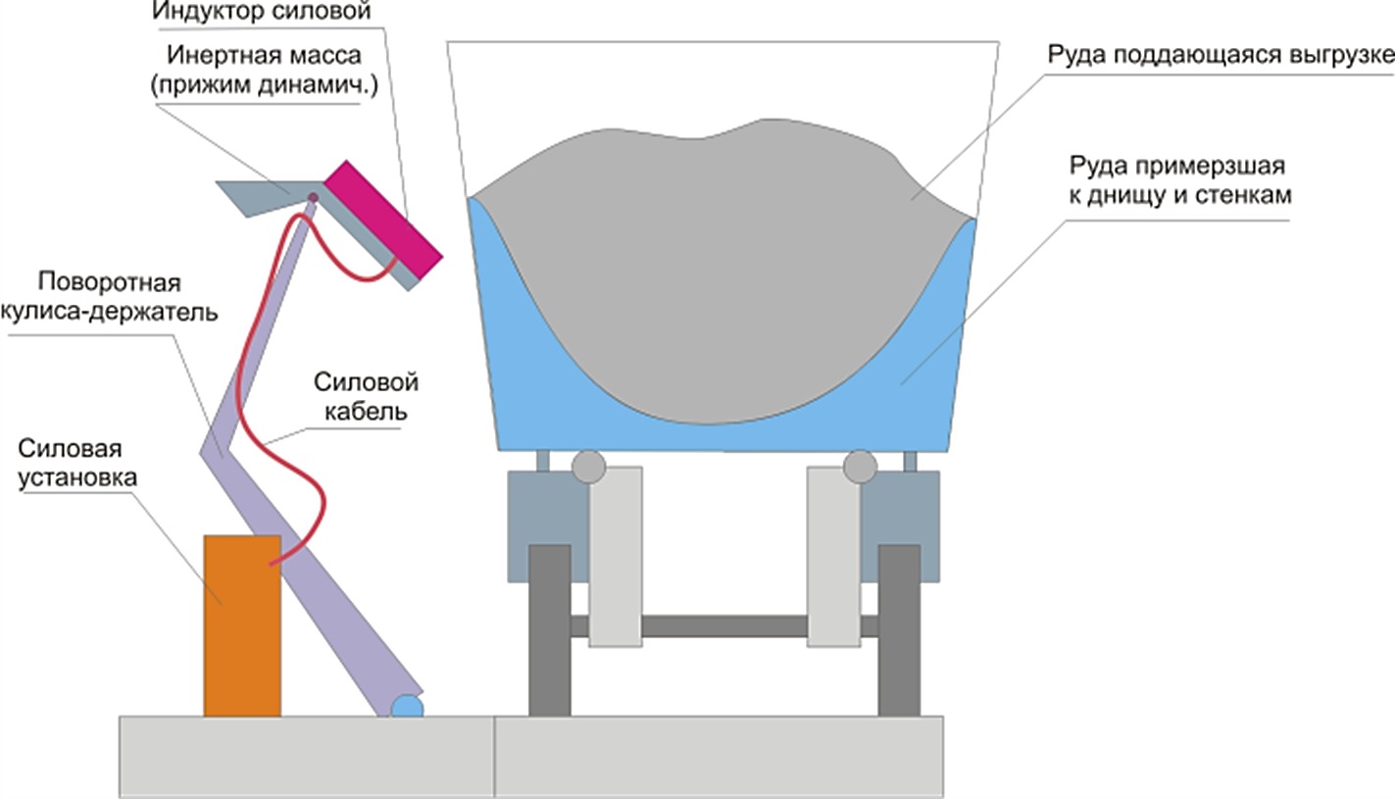
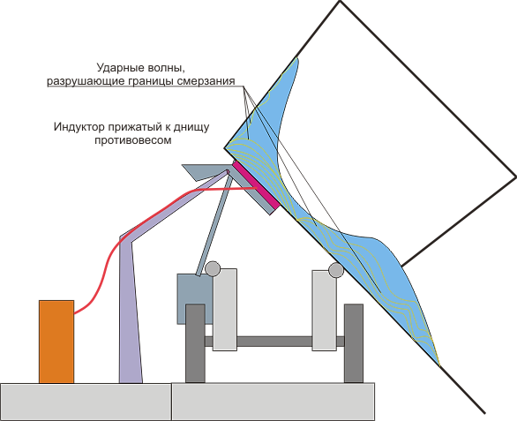
АКСЕЛЕРАЦИОННАЯ ПРОГРАММА
Красноярского института железнодорожного транспорта
Решение
Очистка вагона магнитоимпульсным способом основана на возбуждении бегущих волн в стенках и днище полувагона

Slide 4
АКСЕЛЕРАЦИОННАЯ ПРОГРАММА
Красноярского института железнодорожного транспорта
Рынок
Мир
Более 1 000 000 крупных пунктов выгрузки на заводах, ТЭЦ, порты
Россия
Более 1000 крупных пунктов выгрузки на заводах, ТЭЦ, порты
Красноярск
Более 200 крупных пунктов выгрузки на заводах, ТЭЦ

Slide 5
АКСЕЛЕРАЦИОННАЯ ПРОГРАММА
Красноярского института железнодорожного транспорта
Конкурентный анализ
Параметр | Создаваемый продукт | Основные конкуренты
Наименование | КОЛУн | Гидрофобное покрытие | Грейфер | Обогрев | Химическая обработка
Цена | + | ± | + | – | ±
Эффективность | + | ± | ± | + | ±
Экологичность | + | ± | + | ± | –
Страна-производитель | Россия | Импорт | Импорт/Россия | Импорт/Россия | Импорт
Время проведения операции | + | ± | + | – | ±
Компактность | + | + | + | - | +

Slide 6
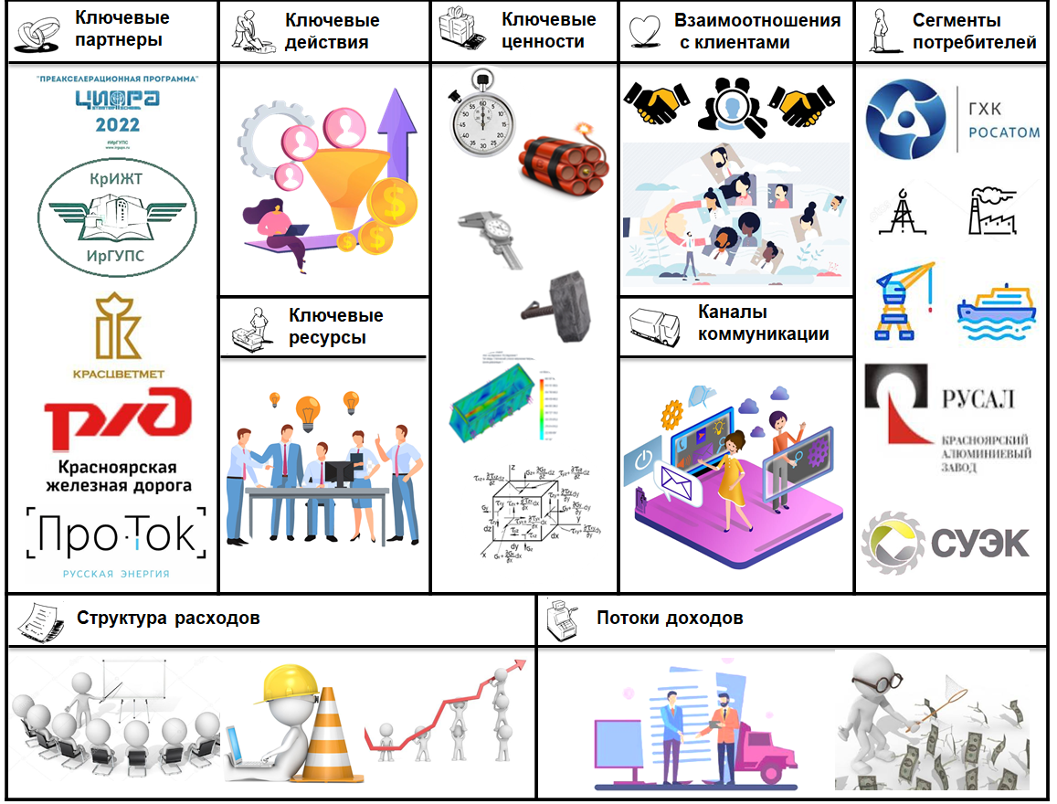
АКСЕЛЕРАЦИОННАЯ ПРОГРАММА
Красноярского института железнодорожного транспорта
Бизнес-модель

Slide 7
АКСЕЛЕРАЦИОННАЯ ПРОГРАММА
Красноярского института железнодорожного транспорта
Стратегия развития
Привлечение финансирования
Разработка макета
Демонстрация макета на выставках
Внедрение на пунктах выгрузки Красноярского края
Выход на международные поставки
Увеличение производства и продаж
Первое внедрение на производстве
Разработка промышленного образца

Slide 8
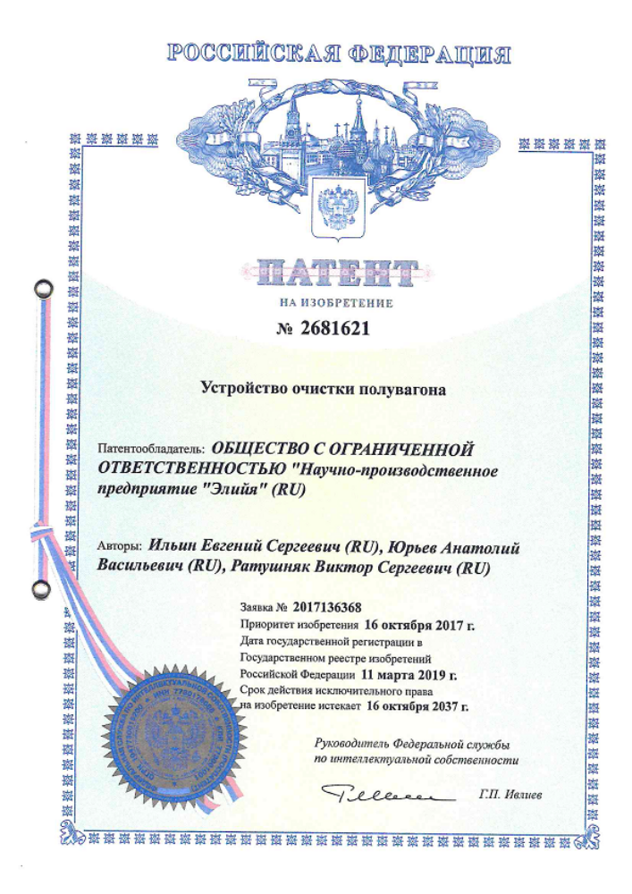
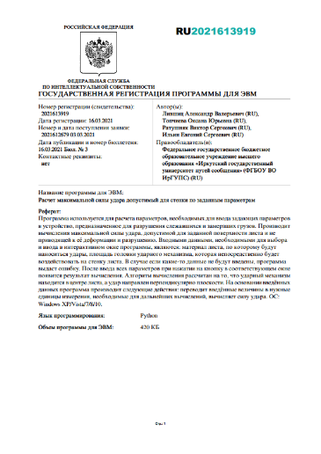
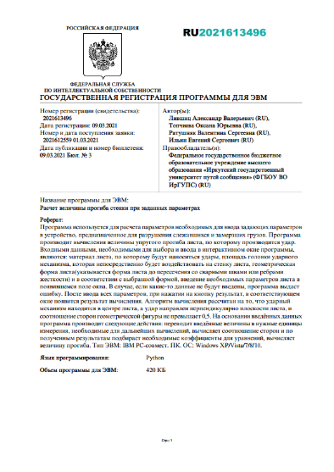
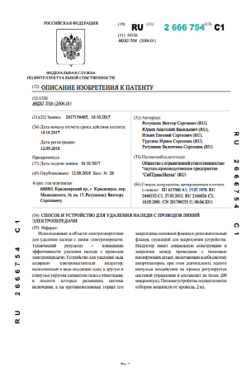
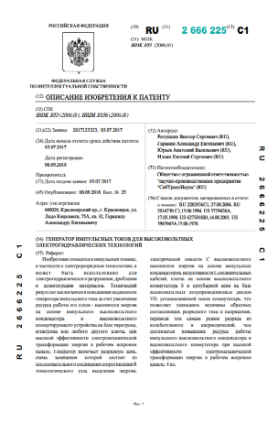
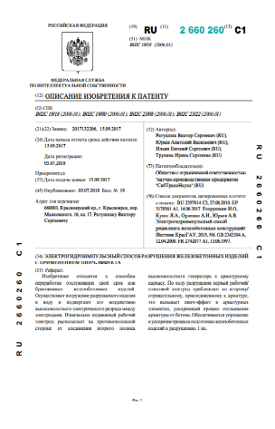
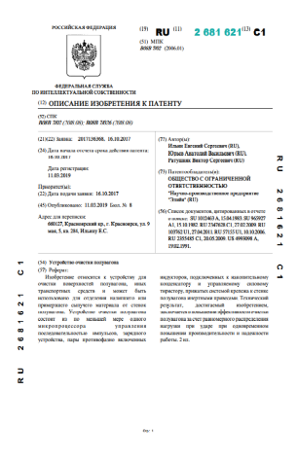
АКСЕЛЕРАЦИОННАЯ ПРОГРАММА
Красноярского института железнодорожного транспорта
Задел проекта

Slide 9



АКСЕЛЕРАЦИОННАЯ ПРОГРАММА
Красноярского института железнодорожного транспорта
Команда
Тужилкина
Татьяна
Экономист, маркетолог
Участие в тренингах по технологическому предпринимательству «Капитаны»
Белодедова
Анастасия
Руководитель проекта
Опыт реализации проектов,курсы по технологическому предпринимательству «Капитаны»
Кузнецова
Валерия
Технолог, участие в проектах
Публикации научных статей

Slide 10










АКСЕЛЕРАЦИОННАЯ ПРОГРАММА
Красноярского института железнодорожного транспорта
Визитка
Наиболее эффективный метод очистки вагонов от слежавшихся масс
Командир : Белодедова Анастасия Павловна
Наставник: Ильин Евгений Сергеевич
Tel: +7 963 191-59-44
iluin@krsk.irgups.ru

Slide 11
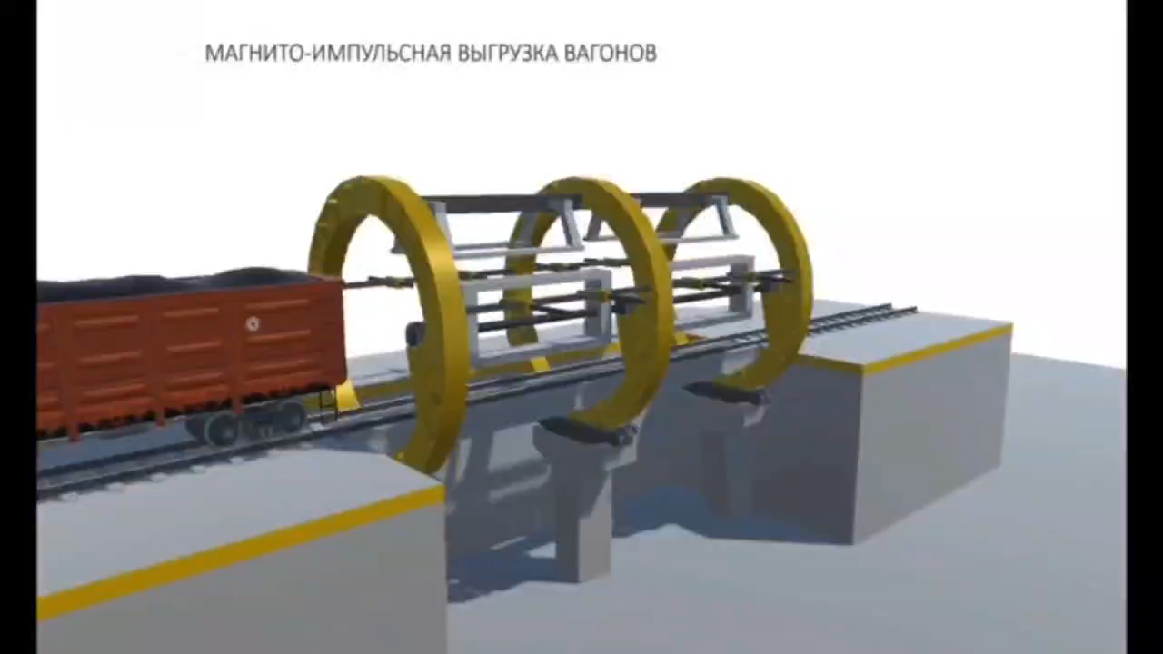
АКСЕЛЕРАЦИОННАЯ ПРОГРАММА
Красноярского института железнодорожного транспорта

